Slide 1
TERME HALK EĞİTİMİ MERKEZİ
BRİFİNGİ

Slide 2
Fiziki Şartlarımız
Kurumumuzun Fiziki Şartları

Slide 3
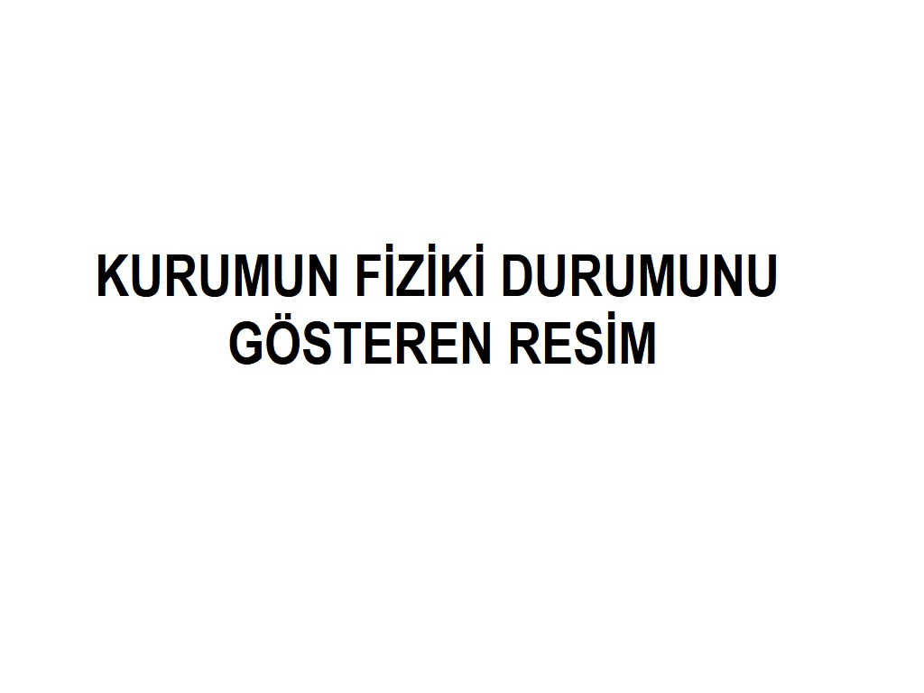
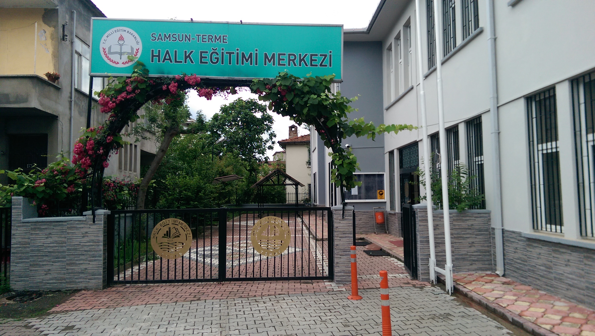
Kurumun Tarihçesi
*Kurumunuzun fiziki durumunu gösteren forograf ya da diğer(tablo vs) bu slayta ya da bu
Slayttan sonra ekleyeceğiniz bir slaytta gösterebilirsiniz.Ekleyeceğiniz yazı kısmını yine aynı şekilde bu veya benzer paragraflara ekleyebilirsiniz.

Slide 4
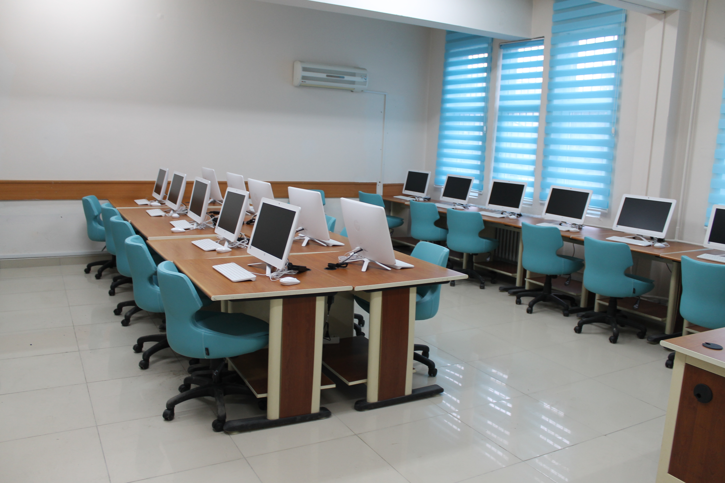
Kurumun Tarihçesi
KURUMUN TARİHÇESİ
İçerik……………………………….

Slide 5
Kurumun Tarihçesi
KURUMUN TARİHÇESİ
Kurumumuz 1964 yılında Gezici Halk Eğitimi Merkezi olarak Osman ŞENTÜRK’ ün faaliyetleri ile kuruldu. 1980 yılında o zaman ki adı Özel İdare Binası olan bugünde akademik derslik olarak kurumumuz faaliyetlerinin devam ettiği ve İlçe kütüphanesinin bulunduğu binada faaliyetlerine devam etti. Daha sonra bu Terme İmam-Hatip Ortaokulun geçici faaliyetlerini sürdürdüğü bina yapıldı. 1.sene bu binada faaliyetlerine devam eden merkezimiz İlçede MYO açılma çalışmalarında kurum olarak özveri göstererek binayı Terme MYO ya geçici olarak vermiştir. Tamgün-Tam yıl eğitim yapan Terme Halk Eğitim Merkezi o günden bu yana İlçe Milli Eğitim Müdürlüğüne ait 2 katlı binada sabah 07:00—gece 24:00 saatleri arasında ihtiyaç duyulduğunda hizmet vermektedir. Merkez hizmet binası dışında eski adı ile İmam-Hatip Ortaokulu olan binamızda ve ilçe merkezinde ve mahallelerde uygun görülen mekanlarda vatandaşlarımızın talebi doğrultusunda eğitim verilmektedir.

Slide 6
Kurumun Tarihçesi
Okuma-Yazma, Genel Kültür, Sosyal ve Mesleki Alanda Kurslar açılmakta vatandaşlarımızın kısa zamanda meslek sahibi olmaları sağlanmaktadır. En yoğun kurs talepleri Arapça, Bilgisayar İşletmenliği kursları, YGS kursları, Giyim kursları, Makine Nakışı kursları, El Sanatları kursları, Mefruşat kursları alanında gelmektedir.
Halk Eğitimi Merkezi Müdürlüğü işbirliği halinde de kurslar açılmaktadır. Vatandaşların her türden kurs talepleri 12 kursiyerin müracaatı ile (Engelli vatandaşlara yönelik olan tüm kurslar ve okuma-yazma kurslarımız 1 kişi ile de açılmaktadır) ilçe genelindeki eğitimcilerin, kamu personelinin, uzman kişilerin ve usta öğreticilerin desteği ile açılmaktadır.
Engelli vatandaşlarımıza yönelik Masa Tenisi, KPSS, Badminton, El Sanatları ile hem engellilere hem hem de yakınlarına yönelik Okuma-Yazma kursları açılmaktadır.

Slide 7
Kurumun Tarihçesi
Kurumumuz gelişen şartlara göre kendisini sürekli yenilemekte, teknolojik gelişmelere ayak uydurmaktadır. AB projeleri hazırlamakta, bu kapsamda çalışan kurumlarla işbirliği yaparak onlara destek vermektedir. Bu çalışmalar çerçevesinde kültürümüzün dost ülkelerdeki insanlara tanıtılmasını sağlayarak Türk kültürünün zenginliğini açığa çıkarmaktadır.
Her yıl kurslarımızın bitimi ile birlikte yıl sonu sergileri düzenlenmektedir. Bu sergilerde kursiyerlerimizin el emeği göz nuru eserleri vatandaşlarımızın beğenisine sunulmaktadır. Bu sergilerde düzenlenen törenlerle yıl içinde yapılan çalışmalar vatandaşlarımıza tanıtılmaktadır. Ayrıca aile içi iletişimin sağlıklı yürütülmesi, yetişkin- çocuk ilişkileri, gençlerimizin sağlıklı meslek edinmesi, sınavlara sağlıklı hazırlanmaları konularında seminerler verilmekte konferanslar düzenlenmekte sportif kurslar açılarak, sportif müsabakalar düzenlenmiştir.

Slide 8
ARSA VE BİNA BİLGİLERİ
PAFTA NO |  | BİNA ALANI(m²) |  | 3679
PARSEL NO |  | AÇIK ALANI(m²) |  | 2379
 |  | TOPLAM ALANI(m²) |  | 6058
BİNA SAYISI | 2 | DERSLİK SAYISI | KULLANILAN | 22
MÜLKİYETİ | Milli Eğitim Bakanlığı |  | KULLANILMAYAN | -
KİRA DURUMU | Kira Ödenmiyor |  | TOPLAM | 22
ISINMA ŞEKLİ | Kaloriferli | BT SINIFI |  | 1
YAKIT TÜRÜ | Doğalgaz | KÜTÜPHANE
Kurumumuzun Fiziki Durumu

Slide 9
Sıra No | Fiziki İmkânın Adı | Sayısı
1 | Derslik | 17
2 | Bilişim Teknolojileri Sınıfı | 1
3 | Atölye | 5
4 | Rehberlik Servisi | -
5 | Spor Salonu | -
6 | Arşiv Odası | 1
7 | Kütüphane | -
8 | Müdür Odası | 2
9 | Müdür Yardımcısı Odası | 3
10 | Öğretmenler Odası | 2
11 | Depo | 1
12 | Çok Amaçlı Salon | 1
14 | WC | 12
Kurumumuzun Fiziki Durumu

Slide 10
SPOR TESİSLERİ
Sıra No | Fiziki İmkânın Adı | Sayısı
1 | Futbol Sahası | -
2 | Voleybol Sahası | -
3 | Basketbol Sahası | 1
4 | Badminton Sahası | -
5
6
TOPLAM |  | 1
Kurumumuzun Fiziki Durumu

Slide 11
TEMEL BİLGİLER |  | İLETİŞİM BİLGİLERİ
KURUM KODU | 196530 | KURUM MÜDÜRÜ | HALİL İBRAHİM KILIÇASLAN
KURUM ADI | HALK EĞİTİMİ MERKEZİ | TELEFON | 5056621911
KURUM TÜRÜ | YAYGIN EĞİTİM KURUMU | FAX | -
YERLEŞİM YERİ | ŞEHİR MERKEZİ | E-POSTA | 196530@meb.k12.tr
HİZMETE GİRİŞ YILI | 1964 | ADRES | Fenk Mh. Çarşamba Cd. Efe Sk. No:4
Genel Bilgiler

Slide 12
EĞİTİM OLANAKLARI
KÜTÜPHANE |  |  | BİLİŞİM / BİLGİSAYAR
Afiş,Atlas,Harita v.b. |  |  | BİLGİSAYAR SAYISI | BT SINIFI | 1
Kitap | 100 |  |  | DİĞER | 1
“ | --- |  |  | TOPLAM | 2
VCD | --- |  | İNTERNET |  | 2
DVD | --- |  | YAZICI |  | 6
Video Kaset | --- |  | TARAYICI |  | 2
 |  |  | UPS
 |  |  | AKILLI TAHTA |  | 13
 |  |  | PROJEKSİYON |  | 3
EĞİTİM OLANAKLARI

Slide 13
PERSONEL NORM DURUMU
 |  | Müdür | Müdür Başyardımcısı | Müdür Yardımcısı | Kadrolu Öğretmen Sayısı | Sözleşmeli Öğretmen | Görevlendirme Öğretmen | Ücretli Öğretmen | Usta Öğretici | Memur | Hizmetli | Hizmet Alımı | İşkur | TOPLAM
Norm |  | 1 | - | 2 | 4 | 1 |  |  |  |  |  |  |  | 8
Mevcut | Erkek | 1 | - | 2 | 1 | 1 |  | 2 | 18 | - | 1 | - |  | 26
 | Kız | - | - | - | 3 | - |  | 9 | 57 | - | 1 | - |  | 70
 | Toplam | 1 | - | 2 | 4 | 1 |  | 11 | 75 | - | 2 | - |  | 108
İhtiyaç |  | - | - | - | - | -
Personel Durumu

Slide 14
İDARİ KADRO
Sıra | ADI SOYADI | GÖREVİ | BRANŞI
1 | Halil İbrahim KILIÇASLAN | OKUL MÜDÜRÜ | Sınıf Öğrt.
2 | Nadir ÖZ | Müdür Yardımcısı | Din Kült. Ve Ahlk. Bilg. Öğrt
3 | Eşref Tahir MAZLUM | Müdür Yardımcısı | Sınıf Öğrt.
Okul İdari Kadrosu

Slide 15
ÖĞRETMENLER
Sıra | ADI SOYADI | BRANŞI | Kadrolu/Ücretli/Sözl.
1 | Nurtaç AKSUOĞLU | El Sanatları Öğretmeni | Kadrolu
2 | İlhan AKBAK | Sınıf Öğretmeni | Kadrolu
3 | Aynur UĞURLU | Giyim- Üretim Tek. Öğretmeni | Kadrolu
4 | Öznur ÖZCAN BALIK | Bilişim Teknolojileri Öğretmeni | Kadrolu
5 | Ayşenur KUZU | Yiyecek-İçecek Hizmetleri | Sözleşmeli
6
7
Okul Öğretmen Kadrosu

Slide 16
MEMUR, VHKİ, YARDIMCI HİZMETLİ, PERSONEL DURUMU
Sıra | ADI SOYADI | Statü (Memur, VHKİ, Sürekli İşçi, İşkur)
1 | Emine YİĞİT | Sürekli İşçi
2 | Halim EVCE | Kadrolu (Yardımcı Hizmetli)
3
4
5
MEMUR, VHKİ, YARDIMCI HİZMETLİ, PERSONEL DURUMU

Slide 17
Kurumumuzda Açılan Kurslar
Açılan Kurslarımız(Mevcut Kurslar)
Kurslarımızdaki Kursiyer Durumu
Yıllara Göre Açılan Kurslar

Slide 18
YIL | AÇILAN KURS SAYISI | KURSİYER SAYISI
2018 | 596 | 10177
2019 | 564 | 10326
2020 | 208 | 3618
2021 | 252 | 3866
Kurumumuzda Açılan Kurslar

Slide 19
SON 4 YIL MEVCUT KURS GRUPLARI SAYILARI
 | Okuma Yazma Kursları | Mesleki ve Teknik Kurslar | Genel Kurslar | Destekleme ve Yetiştirme Kursları |  | TOPLAM
2018 | 134 | 178 | 284 | 13 Sınıfta 12 Branşta Kurs Açıldı |  | 596
2019 | 55 | 234 | 275 | 13 Sınıfta 12 Branşta Kurs Açıldı |  | 564
2020 | 18 | 115 | 75 | 13 Sınıfta 12 Branşta Kurs Açıldı |  | 208
2021 | 11 | 93 | 148 | 13 Sınıfta 12 Branşta Kurs Açıldı. |  | 252
2018-2019 Kursiyer Durumu
MEVCUT KURS GRUPLARI

Slide 20
2022 KURS DÖNEMİ (31.03.2022 tarihi itibari ile) MEVCUT KURS GRUPLARI KURSİYER SAYILARI
 | Okuma Yazma Kursları | Mesleki ve Teknik Kurslar | Genel Kurslar | Destekleme ve Yetiştirme Kursları |  | TOPLAM
Erkek | 1 | 151 | 1189 | 117 |  | 1458
Kız | 8 | 900 | 1535 | 126 |  | 2569
Toplam | 9 | 1051 | 2724 | 243 |  | 4027
2018-2019 Kursiyer Durumu
MEVCUT KURS GRUPLARI

Slide 21
Kurumumuzdan ve Kurslarımızdan görüntüler

Slide 22
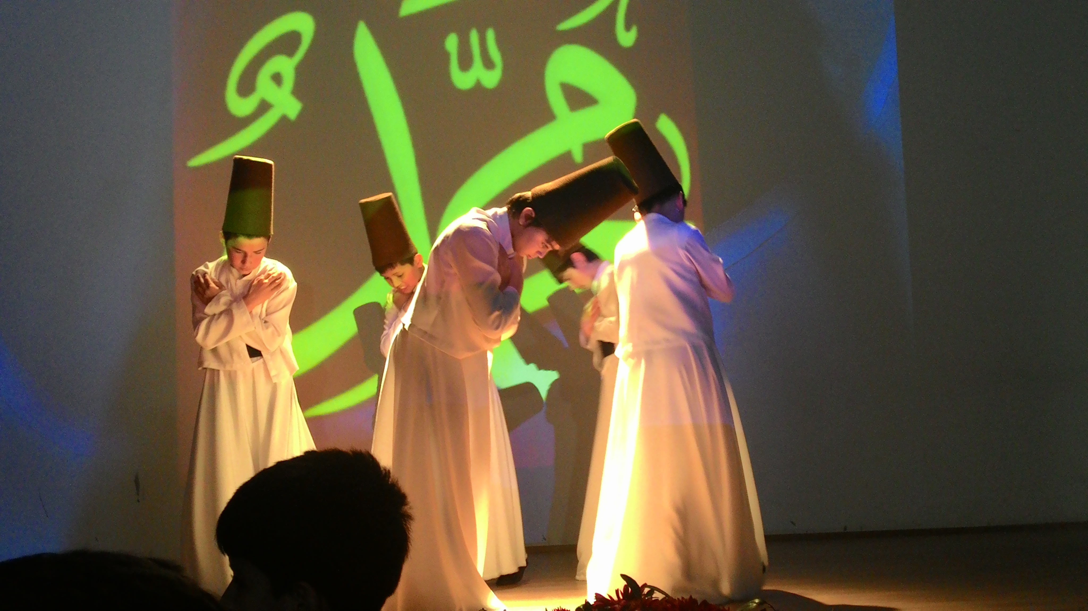
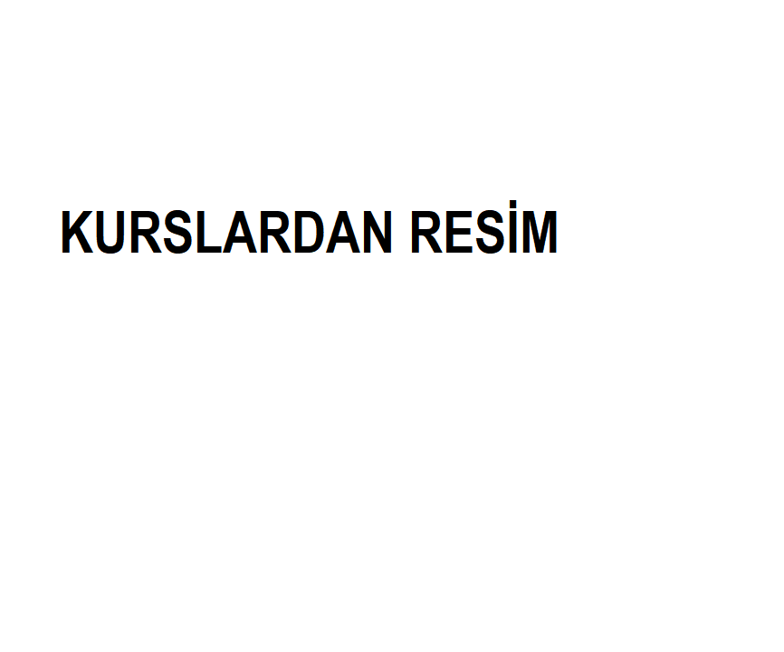
Kuslarımızdan Görseller

Slide 23
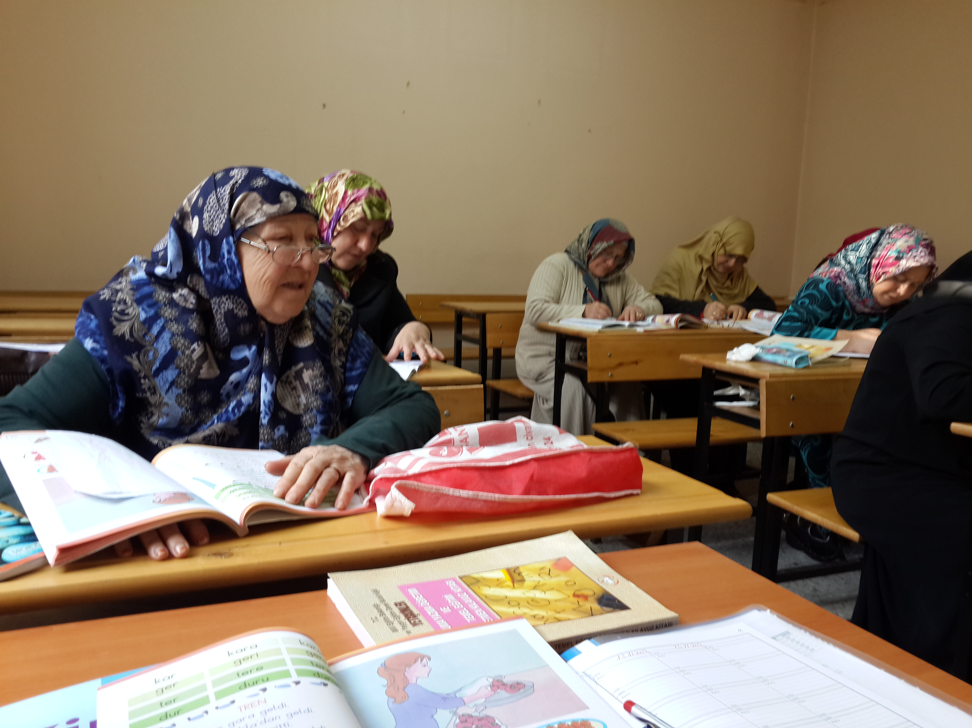
Kuslarımızdan Görseller

Slide 24
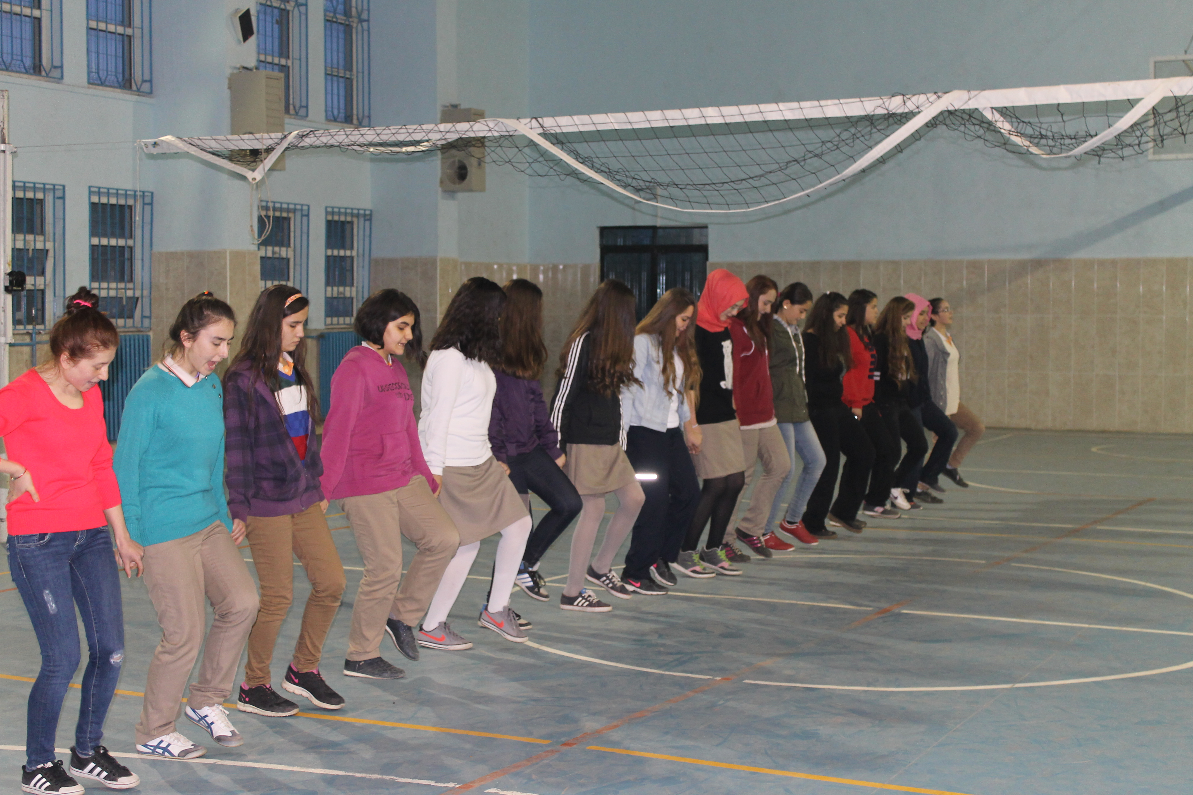
Kuslarımızdan Görseller

Slide 25
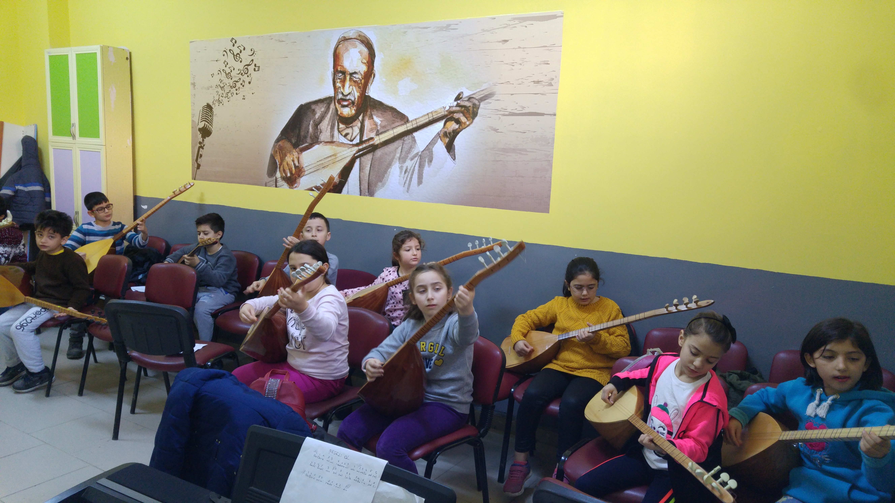
Kuslarımızdan Görseller

Slide 26
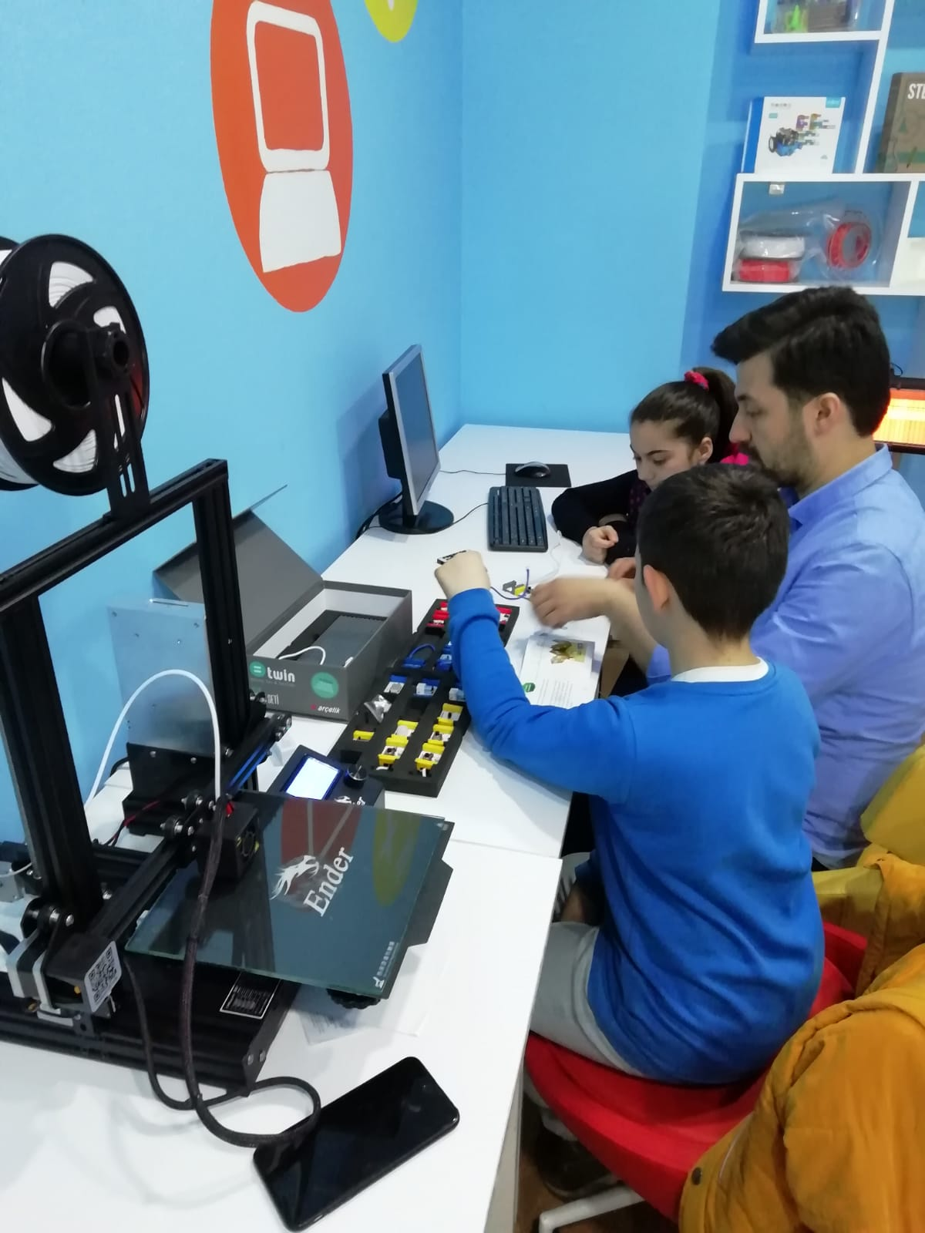
Kuslarımızdan Görseller

Slide 27
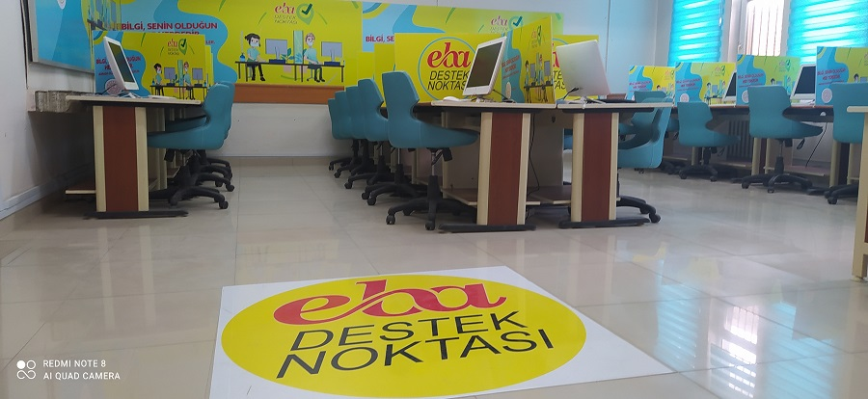
Kuslarımızdan Görseller

Slide 28
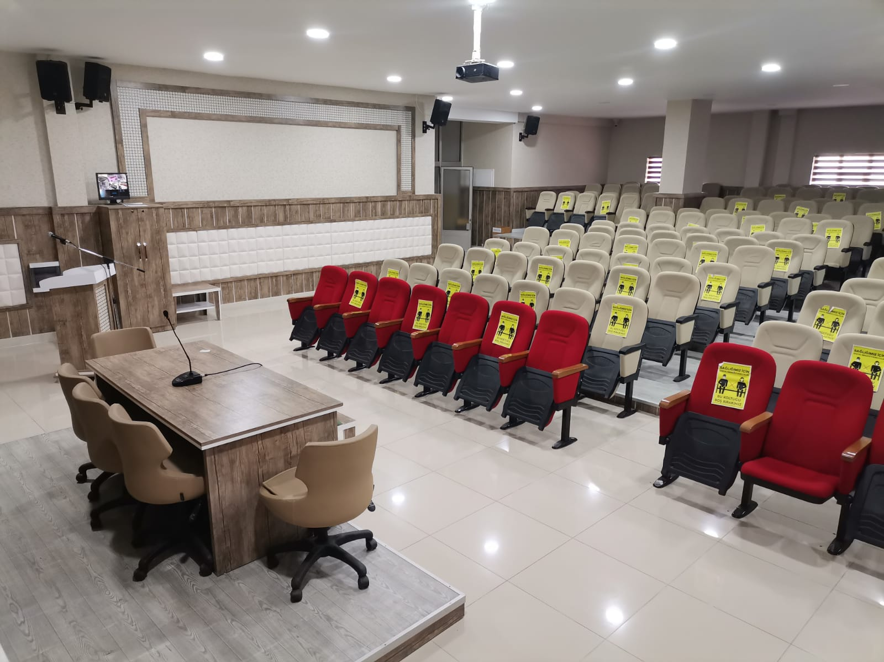
Kuslarımızdan Görseller

Slide 29
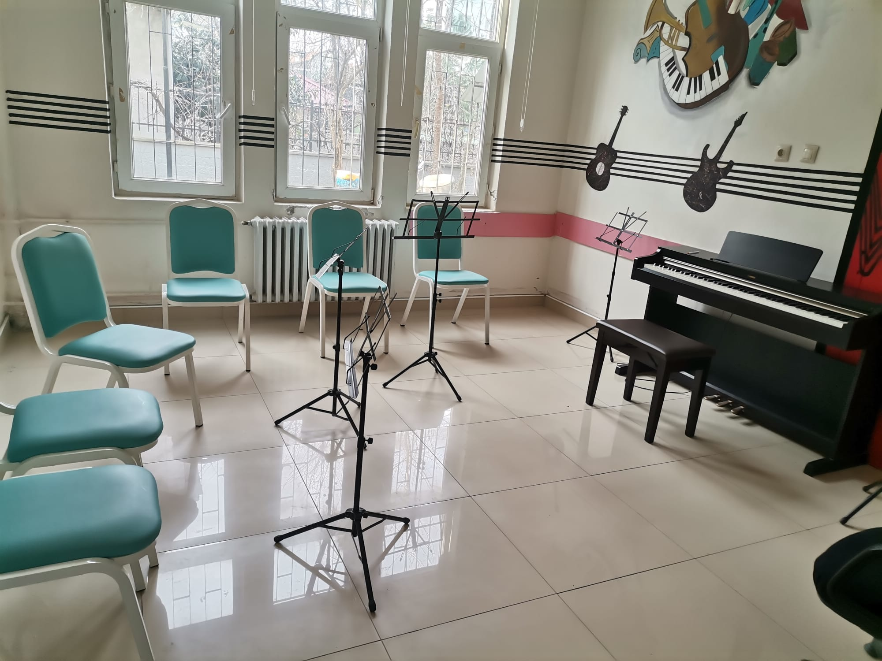
Kuslarımızdan Görseller

Slide 30
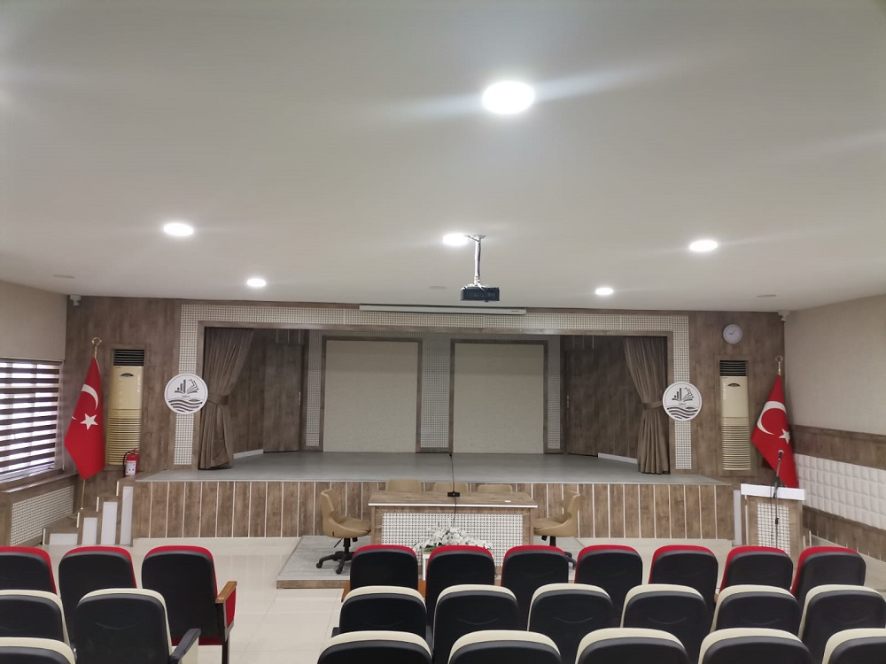
Kuslarımızdan Görseller

Slide 31
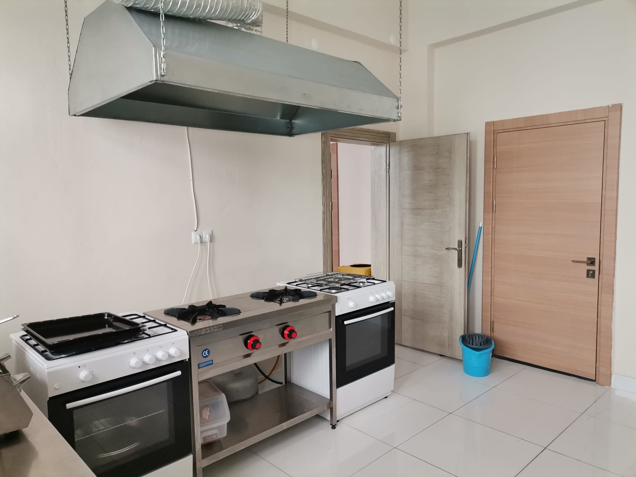
Kuslarımızdan Görseller

Slide 32
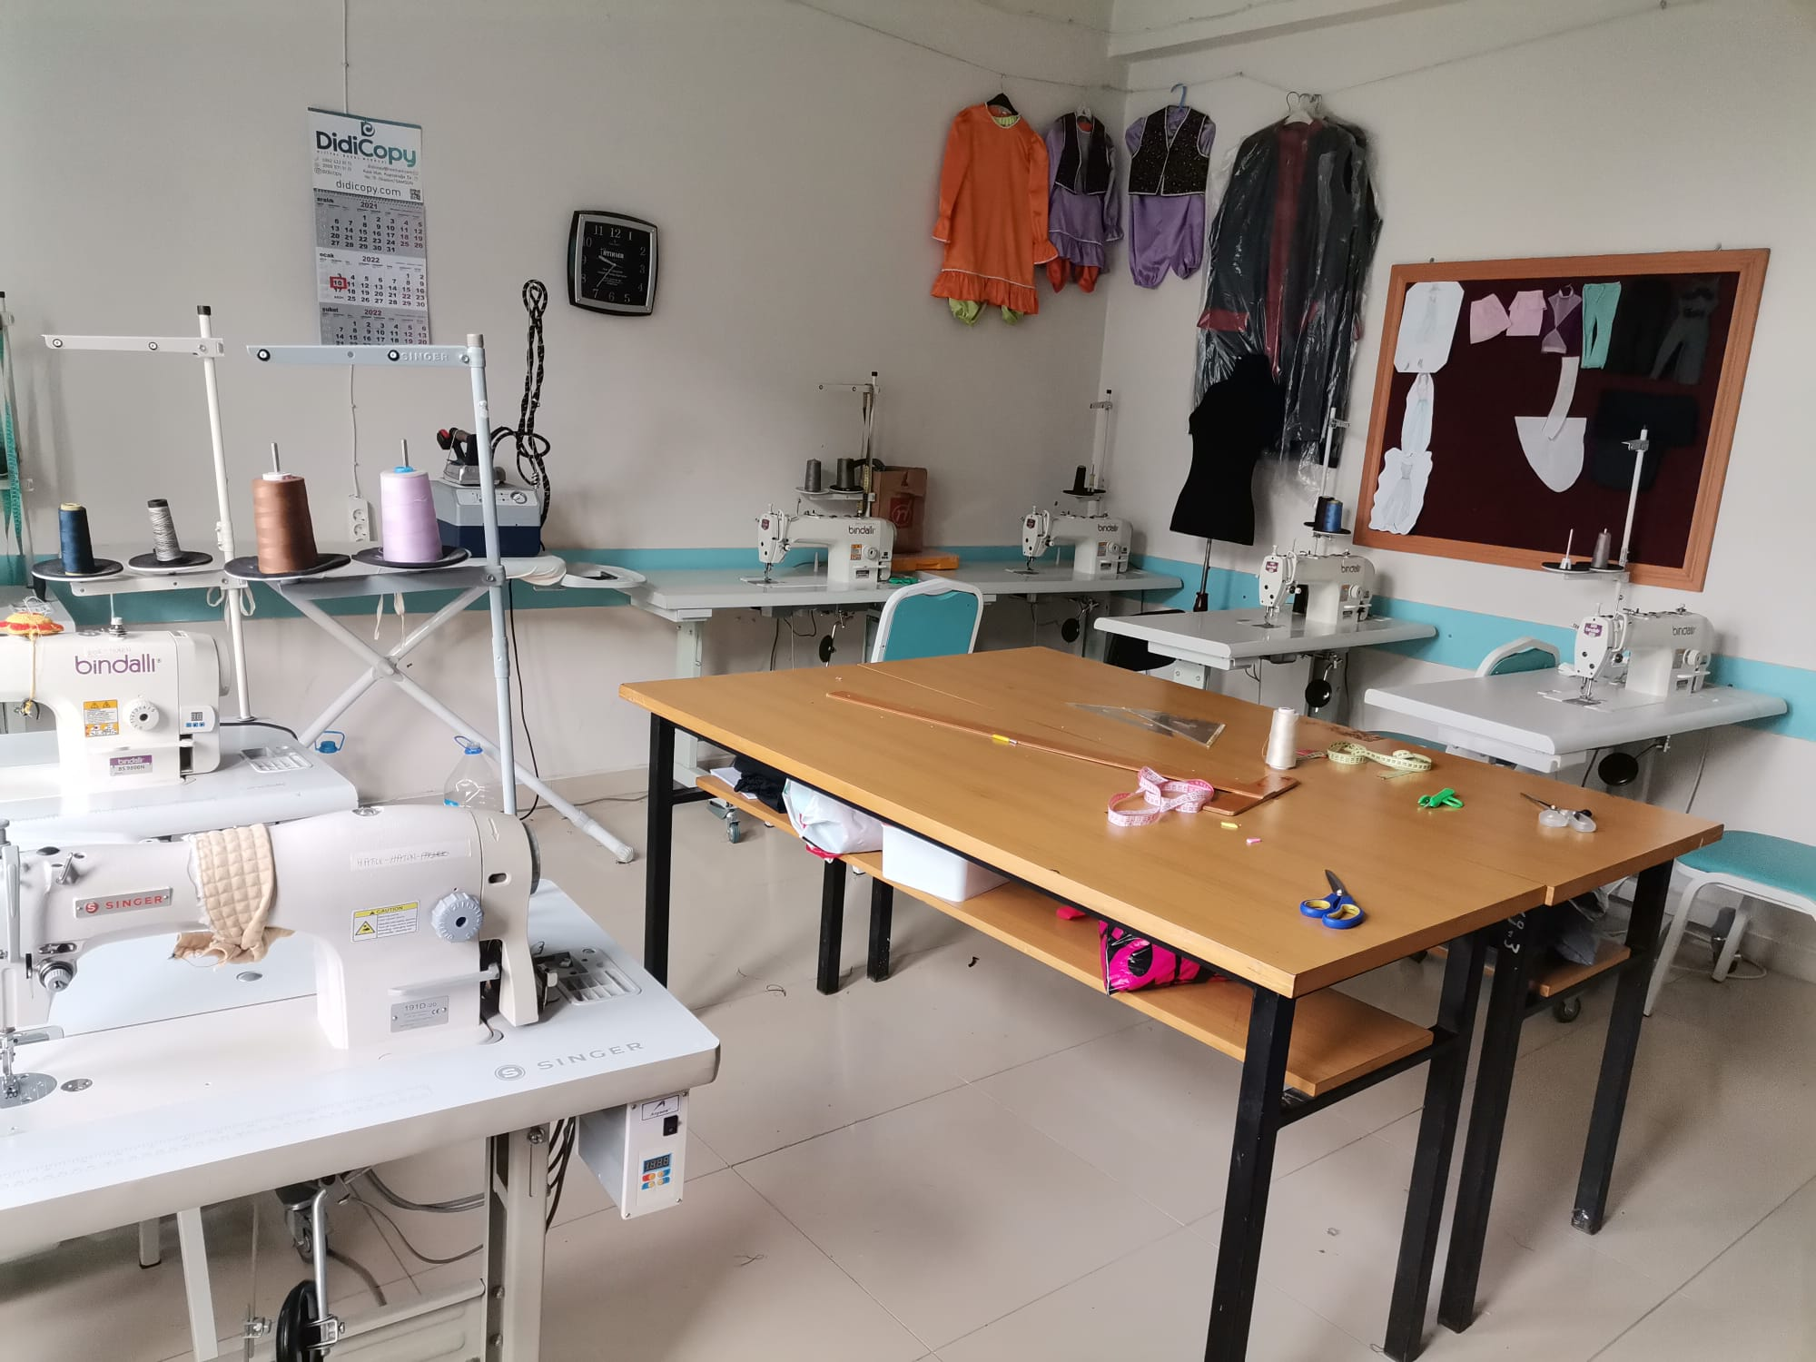
Kuslarımızdan Görseller

Slide 33
Projelerimiz
Minik Yüreklere Bayram Olsun
Samsun Maarif Hareketi
Sıfır Atık Projesi
Okulum Temiz
Geleceğe Kulaç Atıyoruz

Slide 34
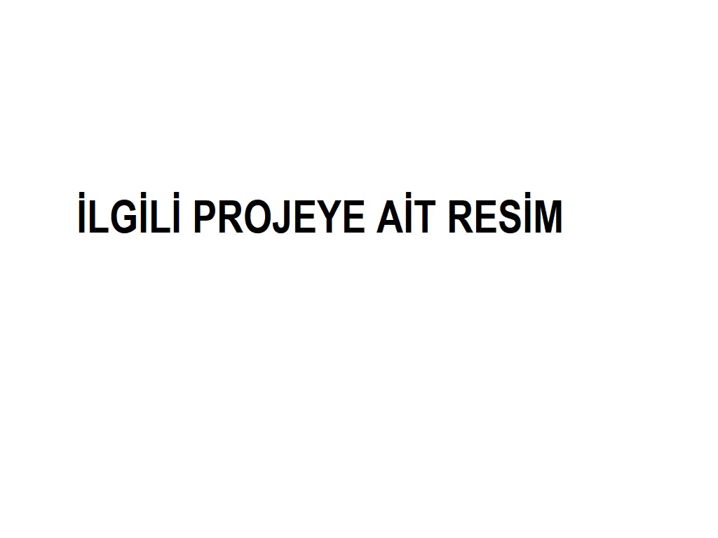
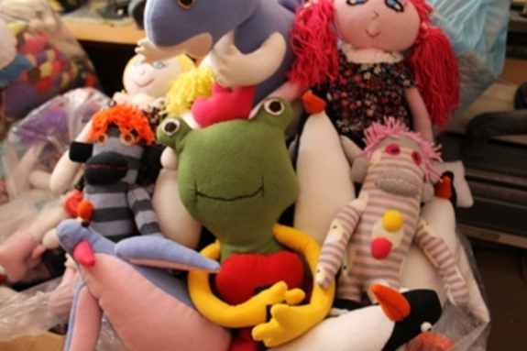
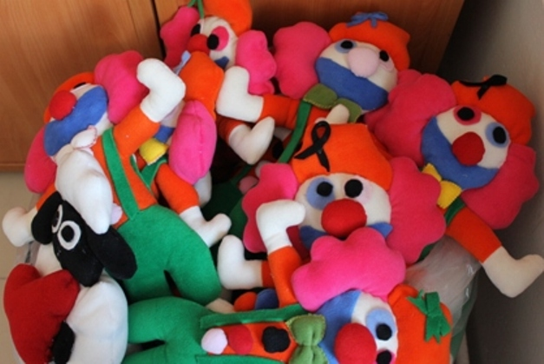
Minik Yüreklere Bayram Olsun
Bu projeyi hazırlama gerekçemiz Suriye’de yaşanan savaşta her yönüyle mağdur olup yaşadıkları topraklardan aileleriyle birlikte ya da yalnız kaçmak zorunda kalan çocukların çocukluklarını unutmaları, kendilerine ait hiçbir şeylerinin hatta sarılabilecekleri bir oyuncaklarının dahi olmamasıdır.

Slide 35
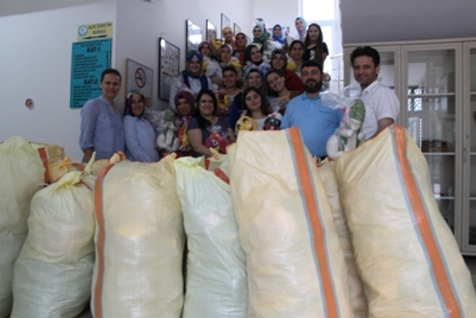
Minik Yüreklere Bayram Olsun
Projemizin amaçları;
- Savaş mağduru çocuklara, kendilerine özel yapılan bir hediyeyle küçük de olsa umut ışığı göndermek,
- 18-45 yaş arası kadınlara/kızlara mesleki beceri kazandırarak bütçelerine katkıda bulunabilecekleri beceriler edindirmek.
- Aynı zamanda bu bireylere İŞKUR aracılığıyla, kurs süresince, ek gelir sağlamaktır.

Slide 36
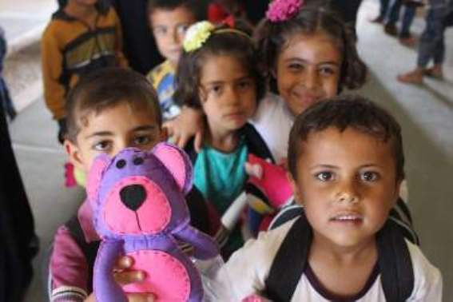
Minik Yüreklere Bayram Olsun
Ramazan Bayramından yaklaşık 15 gün önce gönderilen 2000'e yakın oyuncak bebek İHH aracılığıyla kamplardaki Suriyeli kız ve erkek çocuklara ulaştı. Ayrıca kursiyerlerimizin el emeğiyle yaptıkları taçlar, oyuncak bebeklerle birlikte kız çocuklarına hediye edildi. Bu küçük bayram hediyeleri karşısında çocukların gözlerindeki mutluluğu görmek her şeye değerdi.

Slide 37
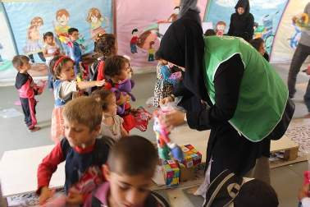
Minik Yüreklere Bayram Olsun
Ramazan Bayramından yaklaşık 15 gün önce gönderilen 2000'e yakın oyuncak bebek İHH aracılığıyla kamplardaki Suriyeli kız ve erkek çocuklara ulaştı. Ayrıca kursiyerlerimizin el emeğiyle yaptıkları taçlar, oyuncak bebeklerle birlikte kız çocuklarına hediye edildi. Bu küçük bayram hediyeleri karşısında çocukların gözlerindeki mutluluğu görmek her şeye değerdi.

Slide 38
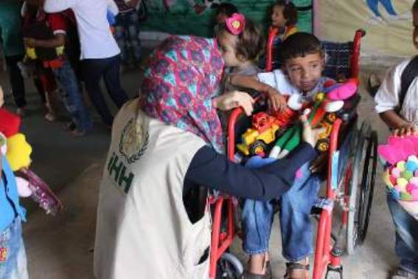
Minik Yüreklere Bayram Olsun
*Projeye ait görsellerin eklenmesinden sonra buraya proje hedefleri, projeden alınan geri
Dönüt, projenin verimliliği konusundaki düşünlerinizi bu pragrafa yazabilirsiniz

Slide 39
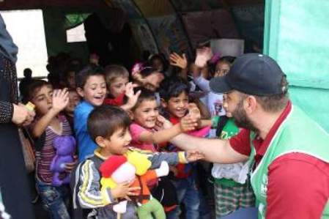
Minik Yüreklere Bayram Olsun
*Projeye ait görsellerin eklenmesinden sonra buraya proje hedefleri, projeden alınan geri
Dönüt, projenin verimliliği konusundaki düşünlerinizi bu pragrafa yazabilirsiniz

Slide 40
Kurumun Sorunları
Kurum Binası İle İlgili Sorunlar
Öğretmen veya Yönetici Eksikliği-Fazlalığı
Diğer Personelin Sayısı İle İlgili Sorunlar
Kurumun Diğer Sorunları

Slide 41
Kurum Binası İle İlgili Sorunlar
Kurum Binası İle İlgili Sorunlar
Kurumumuzun hizmet verdiği 2 bina bulunmaktadır. Destekleme ve Yetiştirme Kurslarımızı yaptığımız binanın uzun yıllar meslek yüksek okulu ile Terme İmam-Hatip Ortaokulu olarak kullanılması nedeni ile fiziki durumu oldukça yıpranmıştır. ZEMİN DÖŞEME-İÇ VE DIŞ BOYA-PERSONEL LAVABOLARI-KAPILAR acil olarak tadilat gerektirmektedir.
Binanın arkasından geçen Terme Irmağı yatak duvarının eğilmesi binanın zeminin kaymasına neden olmaktadır.Bina duvarlarında çatlaklar belirmiştir.
Merkez binamız halk eğitim faaliyetlerinin düzenli ve gelişen çağın gereklerini karşılamakta yetersiz kalmaktadır. Atölye alanları yetersiz ve çok küçüktür.

Slide 42
Öğretmen veya Yönetici Eksikliği-Fazlalığı
Öğretmen veya Yönetici Eksikliği-Fazlalığı
Her geçen gün artan iş yüküne karşı idareci norm belirlenmesinde ilçe nüfusu kriteri getirilmesi sonucu 4 müdür yrd. normu olan merkezimizde 2019 yılı itibari ile 2 norma düşmüştür.
Öğretmen normları bakanlıkça belirlenmesi özellikle destekleme ve yetiştirme kurslarında nitelikli ve devamlı öğretmen istihdamında zorluklarla karşılaşmamıza neden olmaktadır.
Hayat boyu öğrenme Kurumları Yönetmeliğinin usta öğretici görevlendirme ile ilgili esasları nitelikli ücretli öğretmen görevlendirmelerinde sorunlar oluşturmaktadır.

Slide 43
Diğer Personelin Sayısı İle İlgili Sorunlar
Diğer Personelin Sayısı İle İlgili Sorunlar
2 farklı binamız olduğundan yardımcı personel yetersizliği yaşıyoruz. İdari binamızdaki yardımcı personel sayısı yeterliyken Destekleme ve Yetiştirme Kurslarımızın devam ettiği binamızda alanın genişliği, kursiyer yoğunluğu vb. nedenlerden dolayı personelimiz yetersiz kalmaktadır.

Slide 44
Kurumun Diğer Sorunları
Kurumun Diğer Sorunları
*Temrinlik malzeme gideri sıkıntısından dolayı açılamamaktadır.
*Sanayi, inşaat ve otomotiv gibi alanlarda atölyemiz ve uygun ekipmanımız olmadığından kurs açılamamaktadır.
*Giyim kurslarında pek fazla yaşanmasa da el sanatları ve ev mefruşatı alanlarındaki kursların malzemeleri oldukça pahalı olduğundan bu alanlardaki kurslarımıza talep de azalmaktadır.

